Slide 1
Інтерпретація Конвенції про захист прав людини і основоположних свобод

Slide 2
Практична необхідність тлумачення Конвенції
Принципи тлумачення Конвенції
Методи тлумачення Конвенції

Slide 3
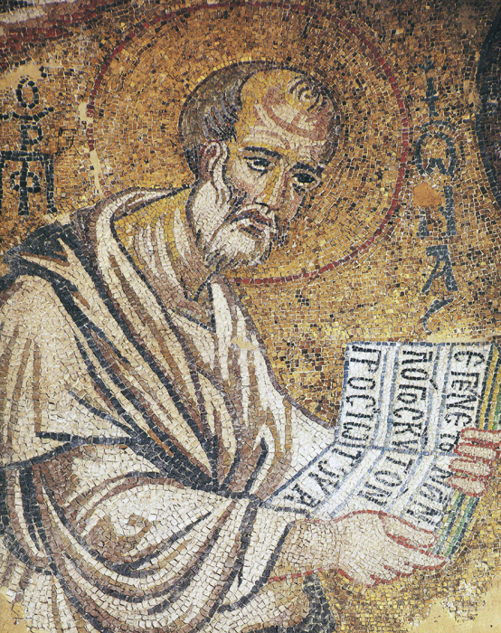
1. Практична необхідність тлумачення Конвенції
Поняття тлумачення:
Буквальний аналіз тексту;
Догматичний аналіз тексту;
Суспільно-політичний аналіз контексту

Slide 4
4.4. Тлумачення Конвенції : семіотика і герменевтика тексту
Семіотика тексту – Конвенція є набором певних знаків і символів із притаманними їм внутрішніми і логічними взаємозв’язками, які передають певні поняття, категорії, юридичні конструкції тощо.
Конвенційна герменевтика – бере до уваги не лише текст Конвенції із його формальним понятійно-категоріальним апаратом, а також їхнє пристосування до конкретних історичних обставин, для чого є притаманною диференціація застосування певних понять і категорій відповідно до соціального контексту з метою з’ясування фактичного складу .

Slide 5
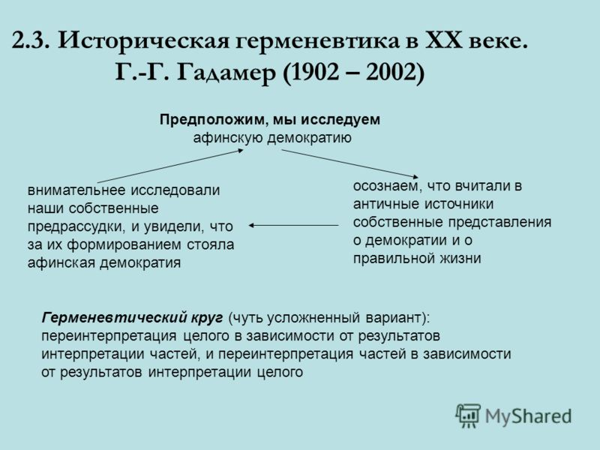
Приклад герменевтичного кола

Slide 6
Принципи тлумачення Конвенції
забезпечення правової визначеності,
ефективність і дієвість тлумачення,
принцип пропорційності та забезпечення балансу інтересів,
повага до свободи розсуду держави,
принцип автономного тлумачення,
врахування міжнародних стандартів і принципів міжнародного права,
забезпечення мінімальних гарантій прав людини і основоположних свобод.

Slide 7
Забезпечення правової визначеності
Інтерпретація “…в інтересах правової визначеності та регулярного розвитку прецедентного права відповідно до Конвенції…”
Коссі проти СК

Slide 8
Ефективність і дієвість тлумачення
Конвенція гарантує не теоретичні й ілюзорні права, а права, які мають практичний вплив і є ефективними
Ейрі проти Ірландії
Предмет і мета Конвенції як правового акту, що забезпечує захист прав людини, вимагає, щоб її норми тлумачилися і застосовувалися таким чином, щоб зробити її гарантії дієвими і ефективними…
Сьорінг проти СК

Slide 9
Пропорційність і баланс інтересів
Трискладовий тест:
На основі закону;
Необхідність у демократичному суспільстві;
Домірність і доречність застосовуваних заходів.
Приклад:
Прицнип “розумної відповідності між правомірною метою, яку переслідує наказ про викриття журналістського джерела, та засобами, використаними для її досягнення”
Гудвін проти СК

Slide 10
Свобода розсуду національних держав
Договірні Сторони до певних меж мають право діяти за власним розсудом в оцінці необхідності та ступеня такого втручання, проте даний розсуд знаходиться під наглядом з боку органів європейського контролю, що розповсюджується як на законодавство, так і на прийняті відповідно до нього рішення, навіть винесені незалежним судом
Барфод проти Данії

Slide 11
Принцип автономного тлумачення
Дисциплінарна відповідальність як кримінальна (Енгель проти Нідерландів);
Тривалість розгляду адміністративної справи та зміст цивільних прав і обов'язків – мати власну клініку (Кьоніг проти ФРН);
Зміст окремих питань – житло, сімейне життя, майно, закон тощо

Slide 12
Забезпечення міжнародних стандартів захисту
Конвенція повинна тлумачитися, наскільки це можливо, відповідно до інших принципів міжнародного права, частиною якого вона є.
Справа щодо бомбардувань
у колишній Югославії

Slide 13
Методи тлумачення Конвенції
філологічне тлумачення,
історичне тлумачення,
телеологічне тлумачення,
системне тлумачення,
функціональне тлумачення.

